Slide 1
Eje 5: Emprendimiento
Junio 2022
Diagnóstico y planeación

Slide 2
Consejo Técnico de la Educación Superior
Objetivos
1. Fortalecer el Programa de Emprendedores Universitarios mediante diversas actividades en las modalidades presencial y/o virtual.
2. Impulsar los emprendimientos de la comunidad universitaria.

Slide 3
Consejo Técnico de la Educación Superior
Estudiantes en el programa de emprendedores.
Proyectos de estudiantes en incubadora.
Proyectos de emprendimiento social vinculados.
Proyectos en operación a partir del proceso de incubación.
Emprendimiento

Slide 4
Análisis de logros 2021-2022
Nombre del indicador | Valor del indicador al inicio del ciclo escolar 2020-2021 | % Cumplimiento de Acciones 2021-2022 | Avance de la meta por indicador
Estudiantes en el programa de emprendedores. | 78% | 19.48% | Se han programado actividades para la última semana de junio y en el mes de julio de 2022.
Proyectos de estudiantes en incubadora. | 24 | 7 | En proceso.
Proyectos de emprendimiento social vinculados. | 0 | 2 | Paulatinamente se estan reactivando actividades dentro del ecosistema emprendedor.
Proyectos en operación a partir del proceso de incubación | 2 | 0 | En proceso de seguimiento.

Slide 5
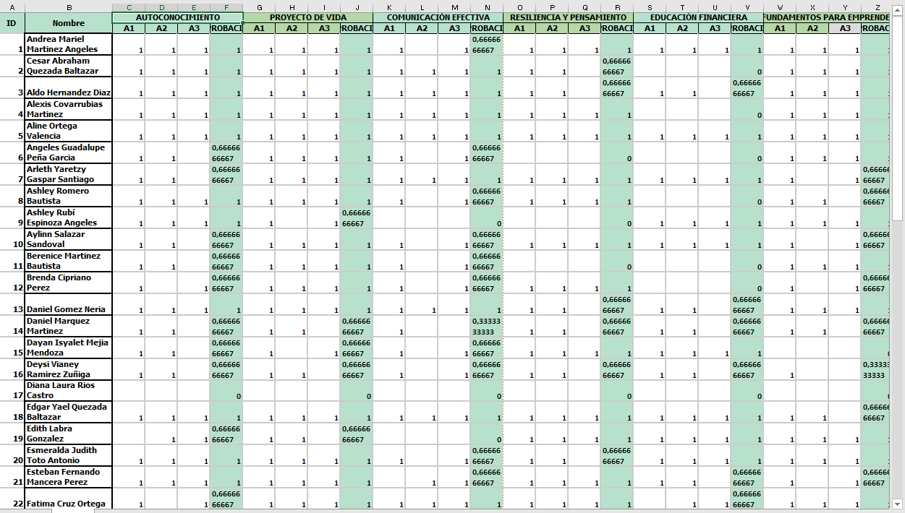
Collage
Actividades
Realizadas
Notes:
Actividades: Aplicación de estrategias de aprendizaje, Desarrollo del Programa de Valores, Seguimiento a los Datos Estadísticos de casos COVID y al Plan de Vacunación, P E. Mecánica Ceremonia Cívica (8-Feb-2021), personal Directivo, Docente, Admtvo. Y Alumnado, Reunión Con Padres de Familia de TSU-M, Mi Escuela en Casa, Desarrollo del Programa de Valores, Seguimiento a las Medidas Prevención y Preserv. de Salud: Sana distancia, Lavado de manos y Uso de cubre-bocas.

Slide 6
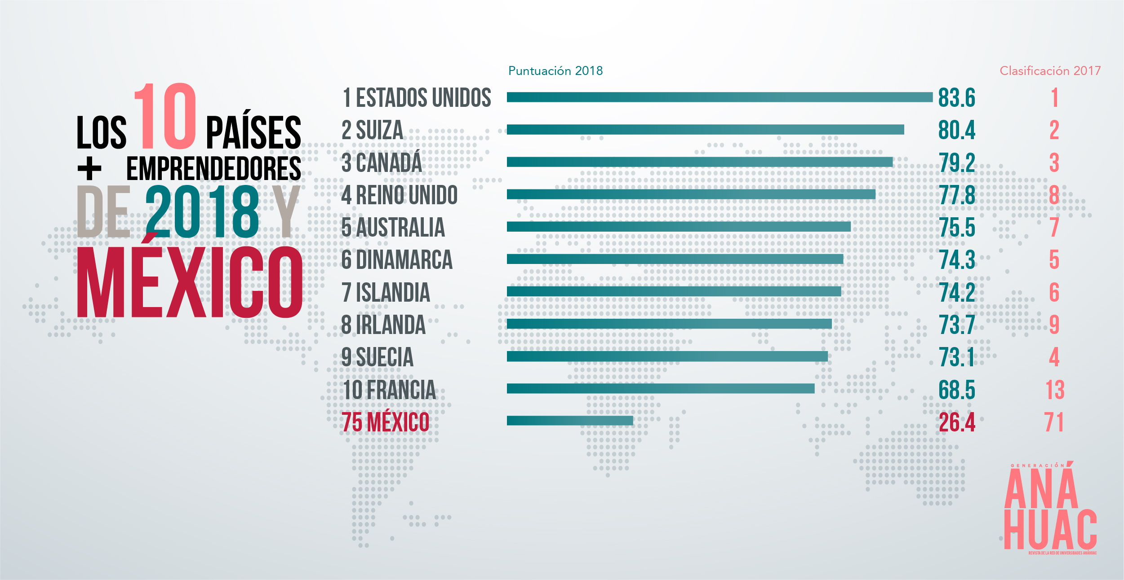
Collage
Actividades
Realizadas
La importancia del emprendimiento

Slide 7
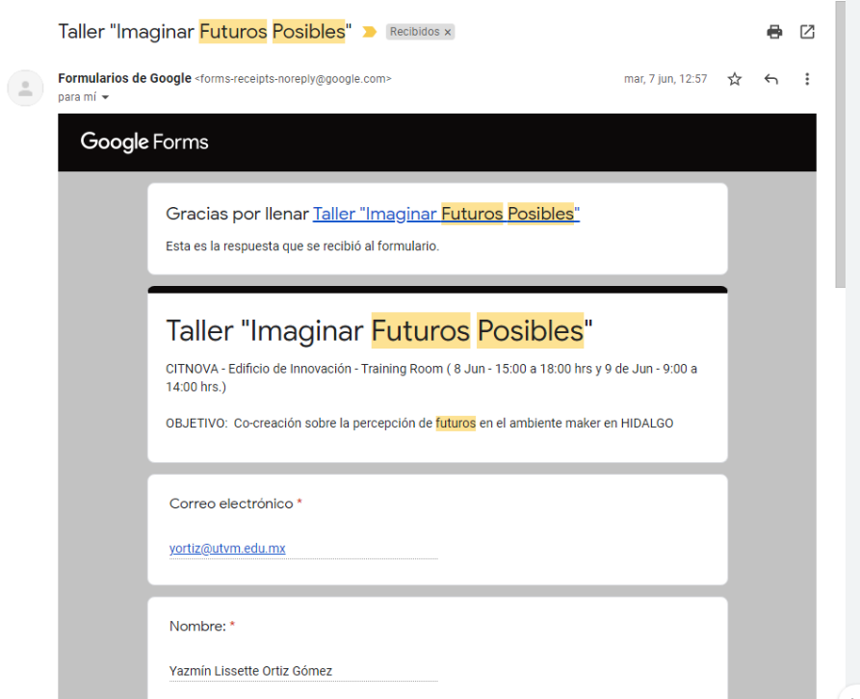

Slide 8
